Slide 1
Введение в регулярные выражения
Специалист по большим данным

Slide 2
Регулярные выражения

Slide 3
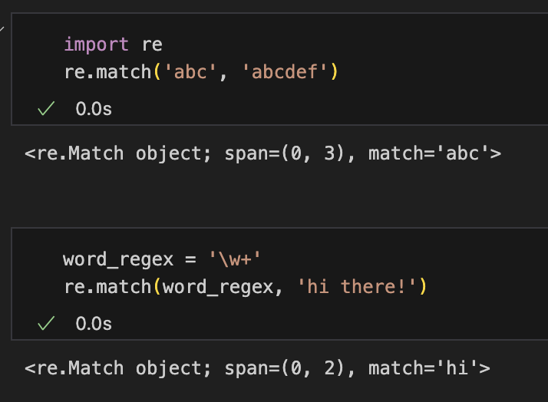
Что такое регулярные выражения?
Строки со специальным синтаксисом
Позвольте нам сопоставить шаблоны в других строках
Применение регулярных выражений:
Найти все веб -ссылки в документе
Парсить адреса электронной почты
Удалить/заменить нежелательные символы и т.д.

Slide 4
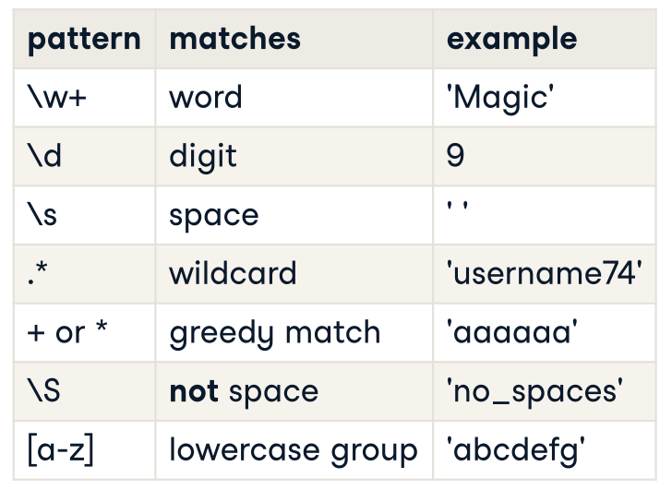
Некоторые паттерны

Slide 5
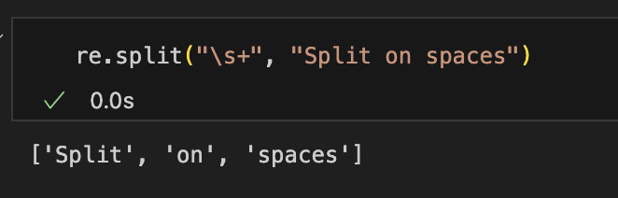
Модуль re в Python
re: модуль для работы со строковыми данными
split: разбивка строк по регулярным выражениям
findall: найти все вхождения
search: поиск шаблона
match: сопоставить строку или подстроку шаблону
первый аргумент всегда шаблон, второй – строка
Может вернуть итератор, строку или объект соответствия

Slide 6
Токенизация

Slide 7
Что такое токенизация
Превращение строки или документа в токены (меньшие куски)
Первый шаг в подготовке текста для NLP
Много разных теорий и правил
Вы можете создавать свои собственные правила, используя регулярные выражения
Некоторые примеры:
• Разбивка слов или предложений
• Отделение пунктуации
• Отделение всех хэштегов в твитах

Slide 8
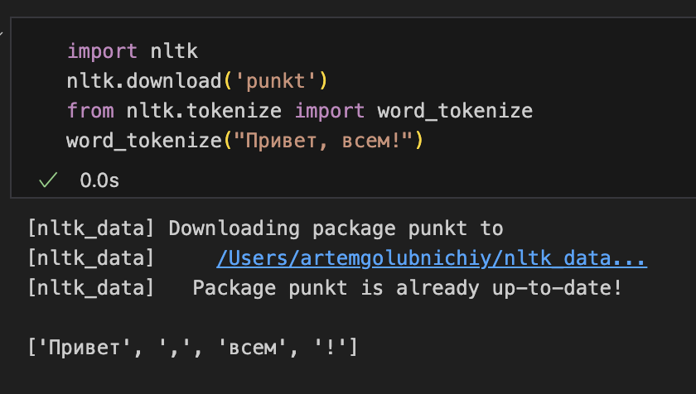
Библиотека nltk
nltk: natural language toolkit

Slide 9
Для чего нужна токенизация?
Легче работать с картами частей
Сопоставление общих закономерностей
Удаление нежелательных токенов

Slide 10
Другие токенайзеры
sent_tokenize: токенизировать документ в предложения
regexp_tokenize: токенизировать строку или документ на основе регулярного ншаблона
TweetTokenizer: Специальный класс только для токенизации твитов, позволяя разделить хэштеги, упоминания и множество восклицательных очков

Slide 11
Продвинутая токенизация с regex

Slide 12
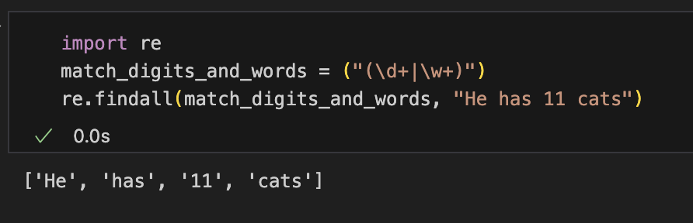
Группировка регулярных выражений с использованием |
или реализуется через |
для группировки можно использовать ()
можно использовать явные диапазоны символов с использованием квадратных скобок []

Slide 13
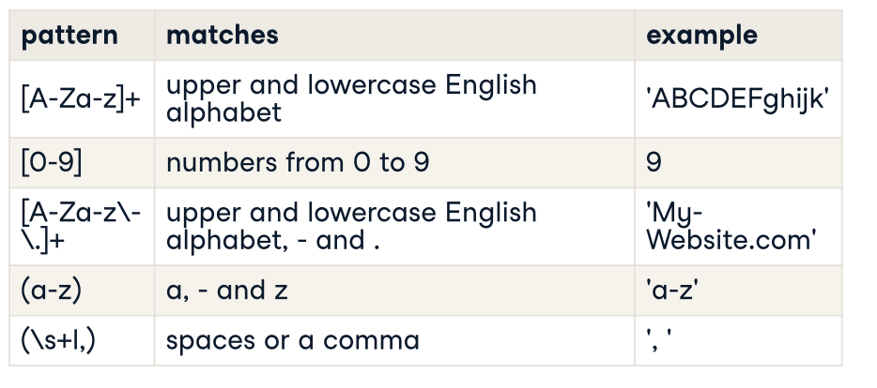
Regex диапазоны и группы

Slide 14
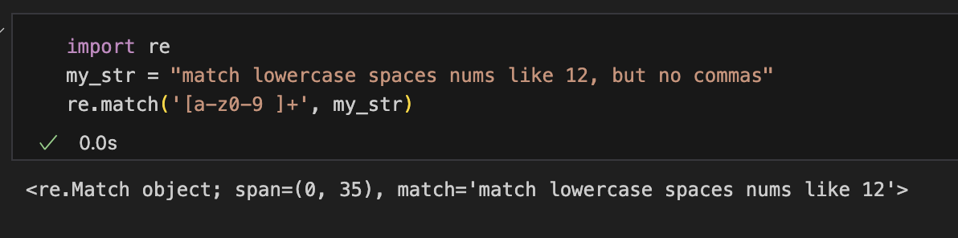
Диапазон символов с re.match()

